Slide 1
Управление Федеральной службы по надзору
в сфере защиты прав потребителей и благополучия человека по Республике Башкортостан
Профилактические мероприятия в организациях отдыха детей и их оздоровления в условиях сохранения рисков распространения COVID-19
К.В. Домашева
главный специалист-эксперт отдела надзора по гигиене детей и подростков Управления Роспотребнадзора по Республике Башкортостан

Slide 2
Коронавирусная инфекция COVID-19 (CoronaVirusDisease 2019, ВОЗ, 11.02.2020) – острое респираторное заболевание, вызванное новым коронавирусом (SARS-CoV-2), ассоциированное с повышенной смертностью среди лиц в возрасте старше 60-ти лет, а также лиц с сопутствующими патологическими состояниями, такими как сердечно-сосудистые заболевания, хронические респираторные заболевания, диабет и рак.
В настоящее время доказана передача вируса SARS-CoV-2 от человека к человеку, преимущественно воздушно-капельным и контактным путями при близком общении инфицированного с окружающими.
По имеющимся данным, вирус может находится на различных предметах от нескольких часов до нескольких суток. Чувствителен к дезинфицирующим средствам в обычных концентрациях.
Инкубационный период COVID-19 составляет от 2 до 14 д
ней, наиболее часто – 5-7 дней.

Slide 3
Методические рекомендации Федеральной службы по надзору в сфере защиты прав потребителей и благополучия человека
МР 3.1.0170-20 с изменениями №1 «Эпидемиология и профилактика COVID-19»
МР 3.1/2.4.0185-20 «Рекомендации по организации работы организациях отдыха детей и их оздоровления в условиях сохранения рисков распространения COVID-19»

Slide 4
Противоэпидемические мероприятия в отношении COVID-19
Противоэпидемические мероприятия представляют собой комплекс мер, направленных на предотвращение завоза и распространения инфекции.
Одним из важнейших мероприятий по снижению рисков распространения COVID-19 является дезинфекция.
Перед началом работы организаций отдыха детей и их оздоровления система вентиляции должна быть очищена, проведена проверка эффективности ее работы.
Перед началом заезда, после выезда детей, перед каждой сменой необходимо провести генеральную уборку помещений с применением дезинфицирующих средств.

Slide 5
Противоэпидемические мероприятия в отношении COVID-19
Для проведения дезинфекции применяют дезинфицирующие средства из различных химических групп, зарегистрированные в установленном порядке, в инструкциях по применению которых есть режимы для обеззараживания объектов при вирусных инфекциях.
При входе во все помещения (здания), в том числе перед входом в столовую устанавливаются дозаторы с антисептическим средством для обработки рук.

Slide 6
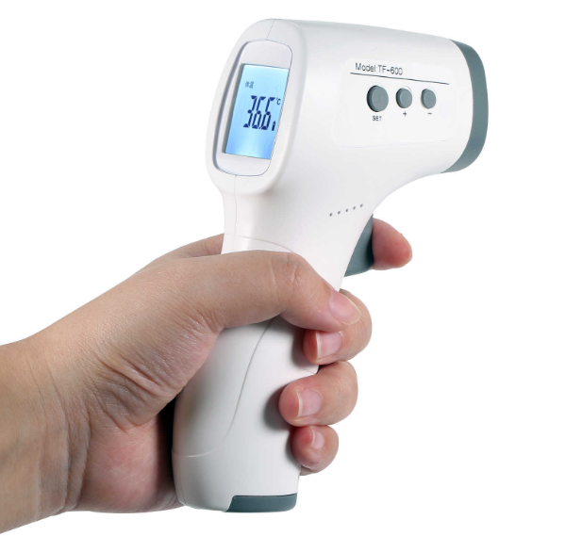
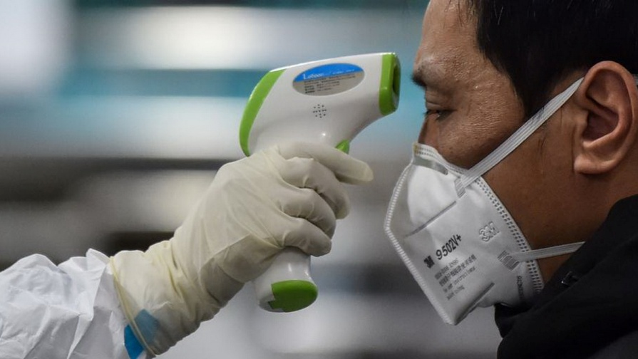
Противоэпидемические мероприятия в отношении COVID-19
Ежедневно проводится «утренний фильтр» с обязательной термометрией с использованием бесконтактных термометров среди детей и сотрудников с целью своевременного выявления и изоляции детей и взрослых с признаками респираторных заболеваний и повышенной температурой.
В случае выявления детей с признаками респираторных заболеваний и повышенной температурой обеспечивается их незамедлительная изоляция до приезда законных представителей (родителей, опекунов) или приезда бригады «скорой помощи».

Slide 7
Противоэпидемические мероприятия в отношении COVID-19
В целях максимального разобщения детей в период проведения утреннего фильтра необходимо исключить их скопление (целесообразно обеспечить бесконтактными термометрами каждый отряд). Дистанционное измерение температуры тела детей и персонала проводится не менее 2 раз в день (утро-вечер).
На весь период оздоровительной смены в лагере обязательное круглосуточное нахождение не менее 2-х медицинских работников (врача и медицинской сестры).

Slide 8
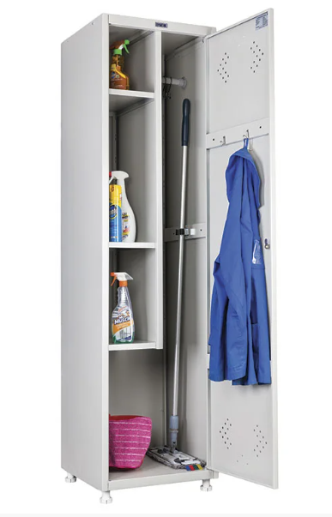
Противоэпидемические мероприятия в отношении COVID-19
Оздоровительной организацией проводится ежедневная уборка помещений с применением дезинфицирующих средств эффективных в отношении вирусов (текущая дезинфекция) силами технического персонала организации в специальной одежде и средствах индивидуальной защиты (маски и перчатки). Обеспечивается в отсутствие детей сквозное проветривание помещений.

Slide 9
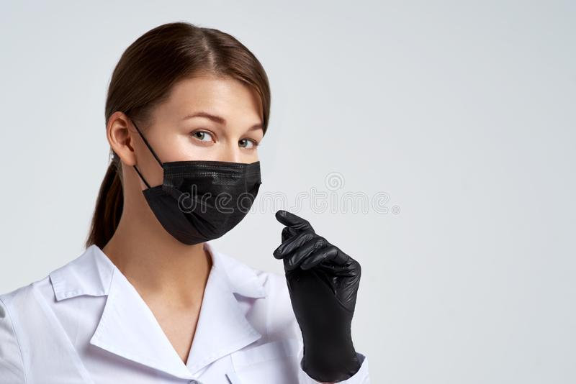
Противоэпидемические мероприятия в отношении COVID-19
Профилактические мероприятия проводятся на системной основе в рамках проведения мероприятий по недопущению распространения новой коронавирусной инфекции и включают меры личной гигиены, использование масок для защиты органов дыхания, частое мытье рук с мылом или обработку их кожными антисептиками, дезинфекцию столовой и кухонной посуды, проветривание и обеззараживание воздуха, проведение влажной уборки помещений с использованием дезинфицирующих средств.
Все работники, участвующие в приеме детей, должны быть в средствах индивидуальной защиты (маски и перчатки).

Slide 10
Противоэпидемические мероприятия в отношении COVID-19
Персонал пищеблока, медицинский и технический персонал работает в период оздоровительной смены в средствах индивидуальной защиты (маски и перчатки).
В санузлах для детей и сотрудников обеспечивается постоянное наличие мыла, туалетной бумаги, устанавливаются дозаторы с антисептическим средством для обработки рук.

Slide 11
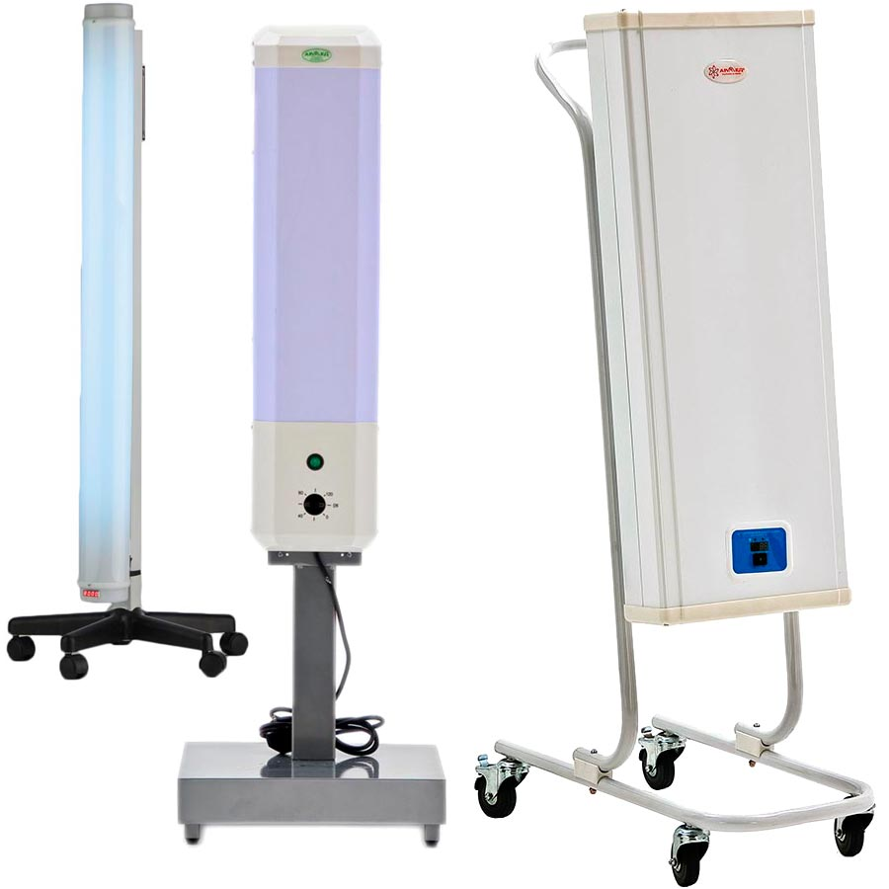
Противоэпидемические мероприятия в отношении COVID-19
Дезинфекция воздушной среды обеспечивается с использованием приборов для обеззараживания воздуха.
Следует установить дозаторы с антисептическим средством для обработки рук на входе в жилые корпуса, помещения для досуга.
Воздух во всех помещениях для пребывания детей, включая столовую, рекомендуется обрабатывать с использованием технологий и оборудования, разрешенных к применению в установленном порядке, на основе использования ультрафиолетового излучения (рециркуляторов), различных видов фильтров (в том числе электрофильтров) в соответствии с действующими методическими документами, предназначенным для работы в присутствии детей.

Slide 12
Противоэпидемические мероприятия в отношении COVID-19
Рециркуляторы
В соответствии с требованиями п. 8.9.2. СанПиН 2.1.3.2630-10 «Санитарно-эпидемиологические требования к организациям, осуществляющим медицинскую деятельность», изделия медицинской техники и медицинского назначения, используемые в медицинской и фармацевтической деятельности, должны проходить санитарно-эпидемиологическую и гигиеническую оценку, подтверждающую их соответствие действующему законодательству в области санитарно-эпидемиологического благополучия населения.

Slide 13
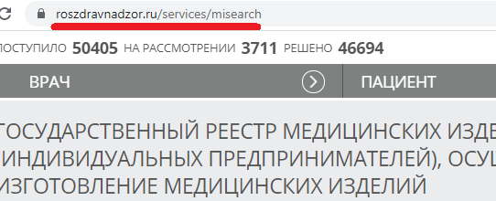
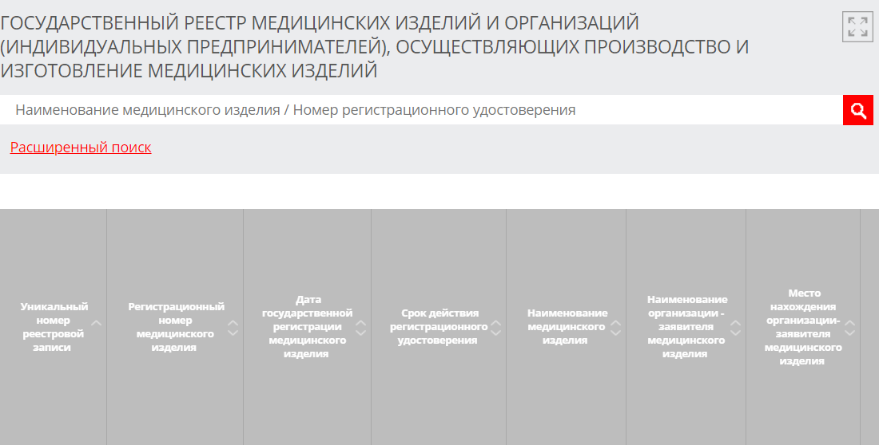
Противоэпидемические мероприятия в отношении COVID-19

Slide 14
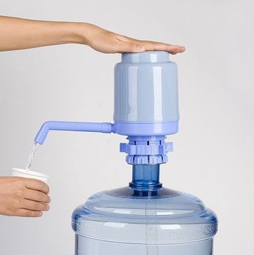
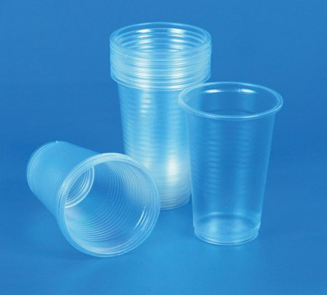
Противоэпидемические мероприятия в отношении COVID-19
Питьевой режим организуется с использованием воды в емкостях промышленного производства, в том числе через установки с дозированным розливом воды (куллеры, помпы и т.п.), обеспечив достаточное количество одноразовой посуды и проведение обработки кулеров и дозаторов.

Slide 15
Прием работников в загородные организации отдыха детей и их оздоровления
Осуществляется одномоментный заезд всех работников лагеря. Укомплектование штатов организаций отдыха и оздоровления осуществляется региональными специалистами, вводится запрет на работу по совместительству (на момент работы в лагере). Следует исключить прием на работу лиц старше 65 лет.
На период работы смены (21 календарный день) следует исключить возможность выезда работников за пределы лагеря.
Допуск к работе персонала осуществляется по результатам иммунно-ферментного анализа на наличие антител к COVID-19, проведенного не позднее, чем за 72 часа до начала работы в оздоровительной организации. Списки и графики обследования персонала рекомендуется составлять совместно с территориальными органами Роспотребнадзора.

Slide 16
Прием работников и детей в организации отдыха детей и их оздоровления
Осуществляется одномоментный заезд всех детей в лагерь (в один день), а также - одномоментный выезд, с перерывом между сменами не менее 2-х дней (для проведения заключительной дезинфекции всех помещений).
Устанавливается запрет на прием детей после дня заезда и на временный выезд детей в течение смены.
Рекомендуется организовать отдельный заезд и отдельные смены для детей из учреждений социального обслуживания с круглосуточным проживанием (детские дома, школы-интернаты и т.п.).
Наполняемость групп, отрядов должна составлять не более 50% от проектной мощности.
Во время заезда проводится обязательная термометрия каждого ребенка и сопровождающих взрослых с использованием бесконтактных термометров с оформлением результатов в журналах.
На каждого ребенка при заезде должны быть документы о состоянии здоровья: сведения о прививках, о перенесенных заболеваниях, в том числе инфекционных, справка лечебной сети об отсутствии контакта с инфекционными больными, в т.ч. по COVID-19.

Slide 17
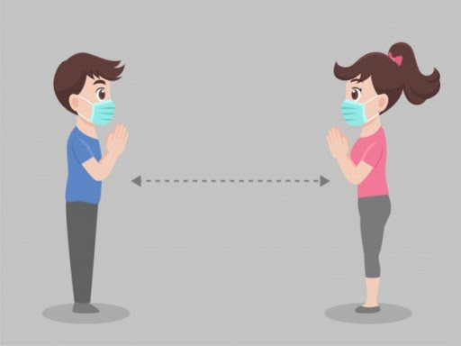
Организация работы в организациях отдыха детей и их оздоровления
За каждым отрядом закрепляется отдельное помещение. Организовывается размещение детей, позволяющее обеспечить социальную дистанцию 1,5 м.
Питание детей организовывается по графику. После каждого приема пищи проводится дезинфекция путем погружения в дезинфицирующий раствор столовой и чайной посуды, столовых приборов с последующим мытьем и высушиванием посуды на полках, решетках, стеллажах в вертикальном положении или на «ребре» либо мытьем в посудомоечной машине с соблюдением температурного режима. Необходимо пересмотреть режим работы лагеря, проводить занятия по интересам, кружковую работу отдельно для разных отрядов в целях максимального разобщения детей в помещениях.

Slide 18
Организация работы в организациях отдыха детей и их оздоровления
С учетом погодных условий организовывается максимальное проведение мероприятий с участием детей на открытом воздухе. Массовые мероприятия, в том числе родительские дни, на период работы оздоровительной организации исключаются.
Усиливается педагогическая работа по гигиеническому воспитанию. Обеспечивается контроль за соблюдение правил личной гигиены детьми и сотрудниками.

Slide 19
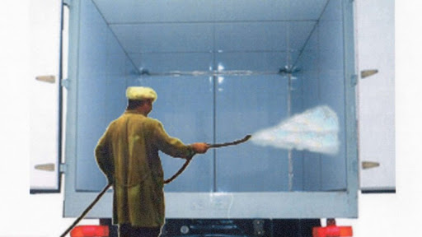
Работа структурных подразделений организаций отдыха детей и их оздоровления
Нахождение посторонних лиц на территории лагеря запрещается.
Для обеспечения заезда на территорию оздоровительной организации служебного (специализированного, коммунального, пассажирского и др.) автотранспорта предусмотреть на входе обязательные дезинфекционные мероприятия или оборудовать для автотранспорта поставщика пищевых продуктов специальную площадку перед въездом в лагерь для передачи товаров, в т.ч. продуктов питания.

Slide 20
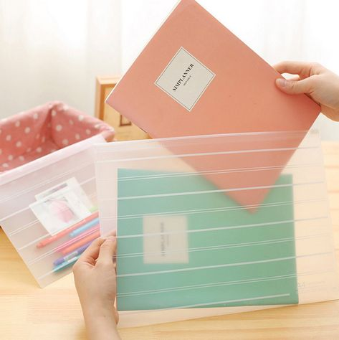
Работа структурных подразделений организаций отдыха детей и их оздоровления
В случае приема продуктов и сырья на площадке при въезде в оздоровительную организацию после визуального осмотра (бракераж поступающей продукции) доставка в места их хранения осуществляется работниками организации (при этом возможно использование мобильных перегрузочных устройств лагеря (тачки, переноски и т.п.).
Документы, подтверждающие их безопасность и качество, накладные, декларации и т.п., предоставляются поставщиком в лагерь в упакованном в водонепроницаемую обложку виде (файлы, папки и т.п.). При передаче документов упаковка обрабатывается получателем продуктов с применением дезинфицирующих средств по вирусному режиму. Каждый документ должен находиться в отдельной упаковке.

Slide 21
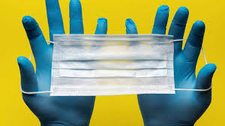
Работа структурных подразделений организаций отдыха детей и их оздоровления
Прием-передача любых документов, в том числе на продукты и сырьё, а также поступление продуктов и сырья, прием и возврат тары осуществляется с использованием каждой стороной средств индивидуальной защиты (маски и перчатки).
Водитель и (или) экспедитор поставщика кроме маски и перчаток должен быть обеспечен дезинфицирующими салфетками, кожными антисептиками для обработки рук, дезинфицирующими средствами.

Slide 22
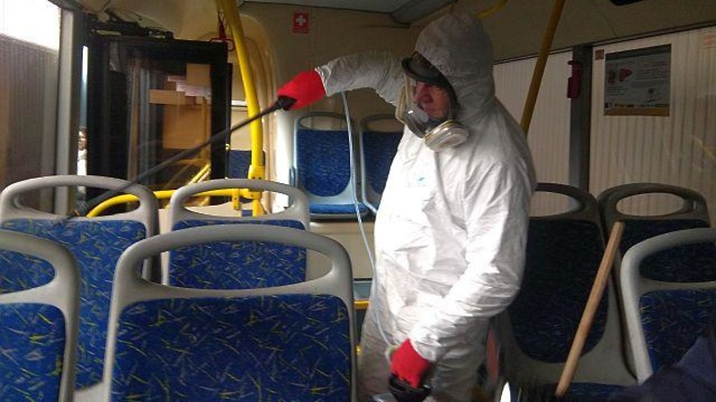
Перевозка детей в организациях отдыха детей и их оздоровления
Перед выездом осуществляется дезинфекция салона автотранспорта с применением дезинфицирующих средств, зарегистрированных в установленном порядке, в инструкциях по применению которых указаны режимы обеззараживания объектов при вирусных инфекциях.

Slide 23
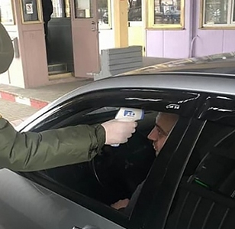
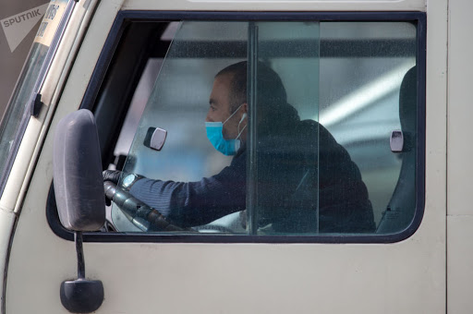
Перевозка детей в организациях отдыха детей и их оздоровления
Проводится предрейсовый осмотр водителей с обязательной термометрией с использованием бесконтактных термометров с оформлением результатов в путевом листе. По результатам осмотра не допускаются к работе водители с проявлениями острых респираторных инфекций (повышенная температура, кашель, насморк).
При посадке и в пути следования водитель должен быть в маске, обеспечен запасом одноразовых масок (исходя из продолжительности рабочей смены и смены масок не реже 1 раза в 2 часа) или многоразовых масок (не менее 2-х), а также дезинфицирующими салфетками, кожными антисептиками для обработки рук, дезинфицирующими средствами.

Slide 24
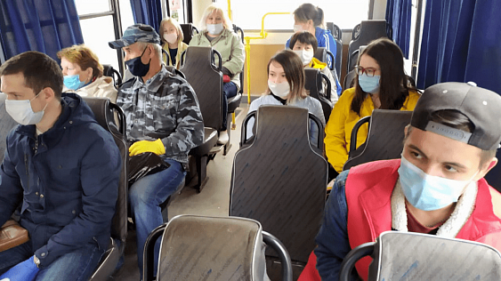
Перевозка детей в организациях отдыха детей и их оздоровления
Повторное использование одноразовых масок, а также использование увлаженных масок не допускается.
Все работники, участвующие в перевозке детей (сопровождающие лица) должны быть в средствах индивидуальной защиты (маски и перчатки).
После высадки детей водителем проводится проветривание и влажная уборка салона, профилактическая дезинфекция путем протирания дезинфицирующими салфетками (или растворами дезинфицирующих средств) ручек дверей, поручней, подлокотников кресел (пряжек ремней безопасности, персональных панелей управления (освещением, вентиляцией, вызова сопровождающих лиц и др.), пластмассовых (металлических, кожаных и т.п.) частей спинок сидений, индивидуальных видеомониторов и т.д.). Обеззараживанию подлежат все поверхности салона транспортного средства.

Slide 25
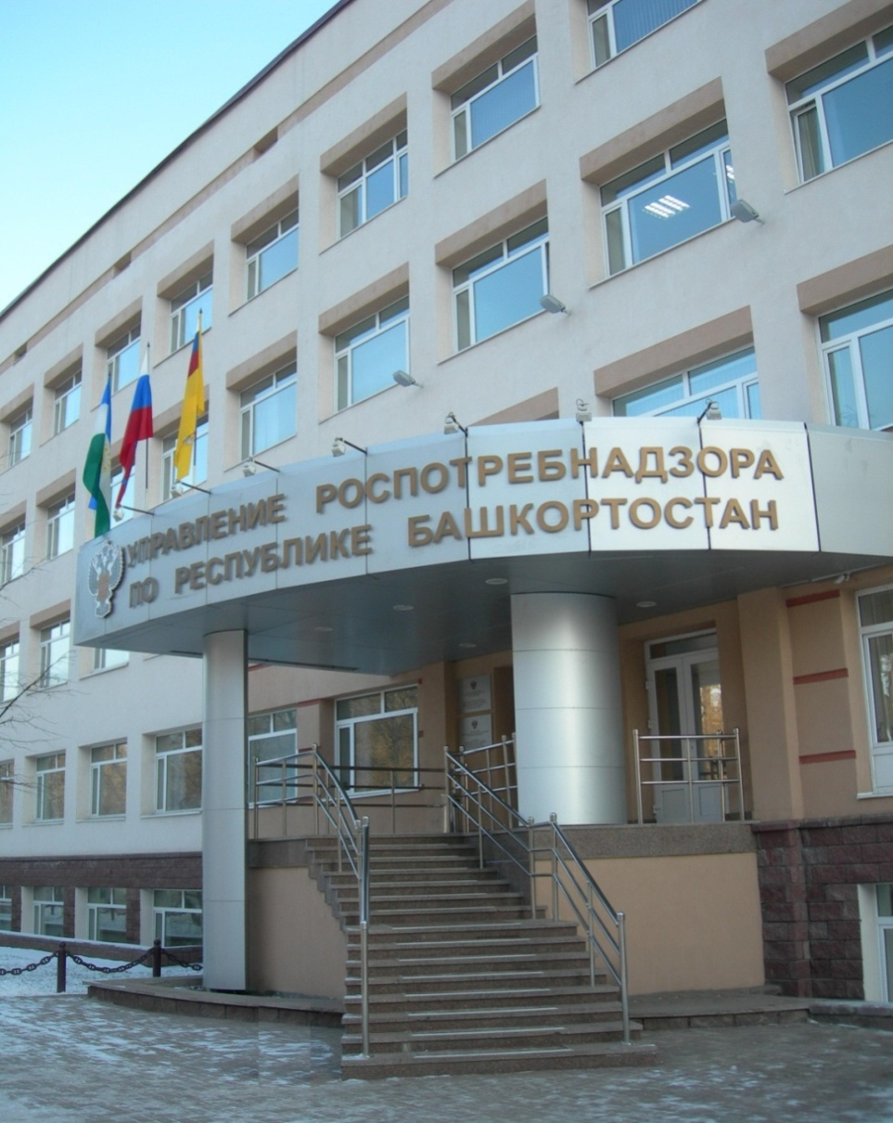
УПРАВЛЕНИЕ ФЕДЕРАЛЬНОЙ СЛУЖБЫ ПО НАДЗОРУ
В СФЕРЕ ЗАЩИТЫ ПРАВ ПОТРЕБИТЕЛЕЙ И БЛАГОПОЛУЧИЯ ЧЕЛОВЕКА ПО РЕСПУБЛИКЕ БАШКОРТОСТАН
Благодарю за внимание!

